Slide 1

21 марта- Всемирный день поэзии
Весна
в
стихах
русских поэтов
онлайн-выставка

Slide 2
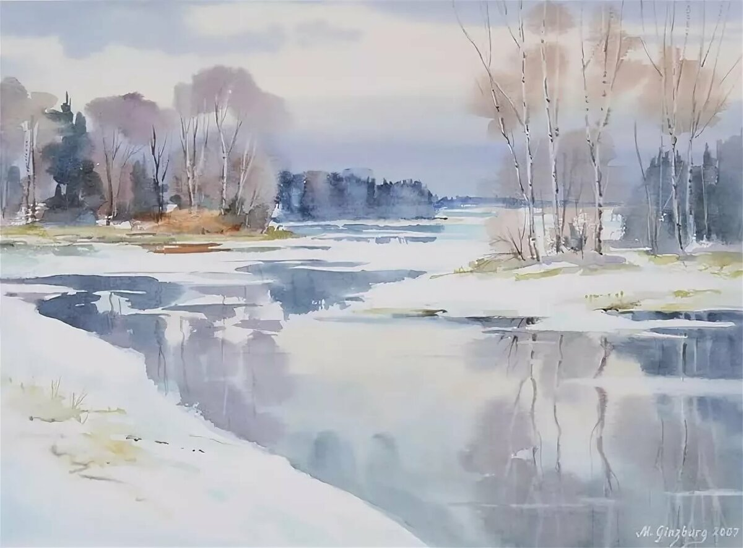
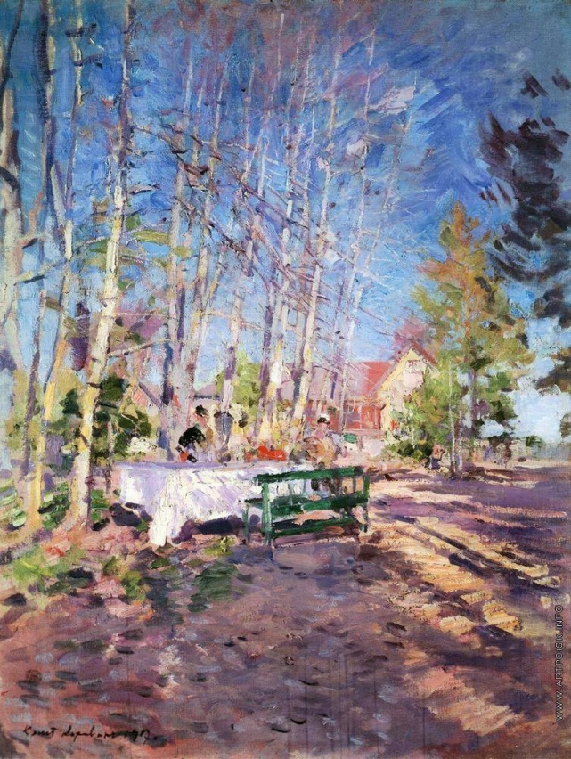
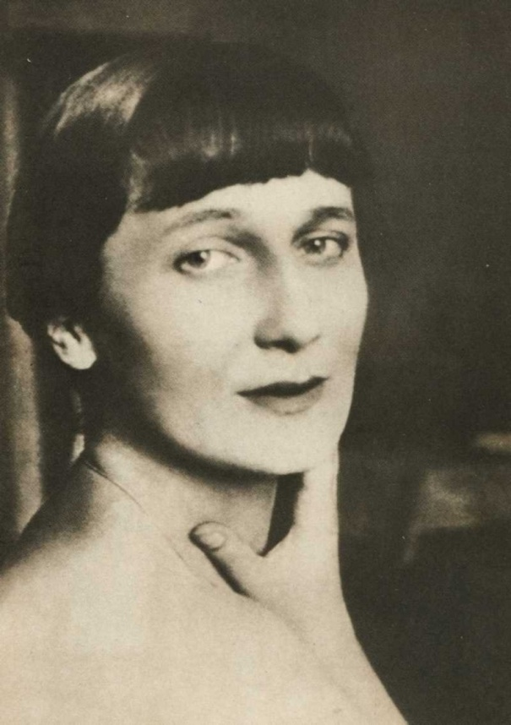
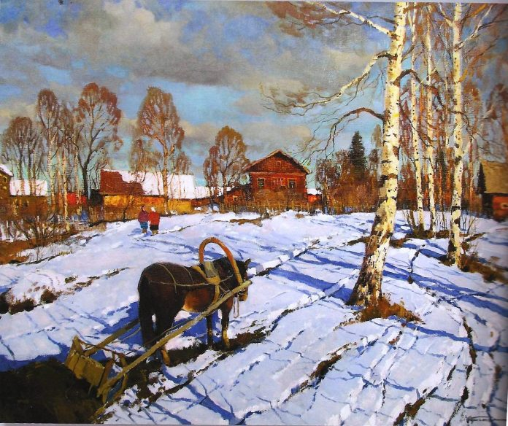
Анна Ахматова
Перед весной бывают дни такие:
Под плотным снегом отдыхает луг,
Шумят деревья весело-сухие,
И теплый ветер нежен и упруг.
И легкости своей дивится тело,
И дома своего не узнаешь,
А песню ту, что прежде надоела,
Как новую, с волнением поешь.
Ахматова А.
Коровин К.“Весна”
Ахматова, А. А. Весенний вечер / Ахматова А. А // Времена года: стихи русских поэтов о природе. – Москва : ЭКСМО, 2009. – С. 35
Кремер А. “В деревне”

Slide 3
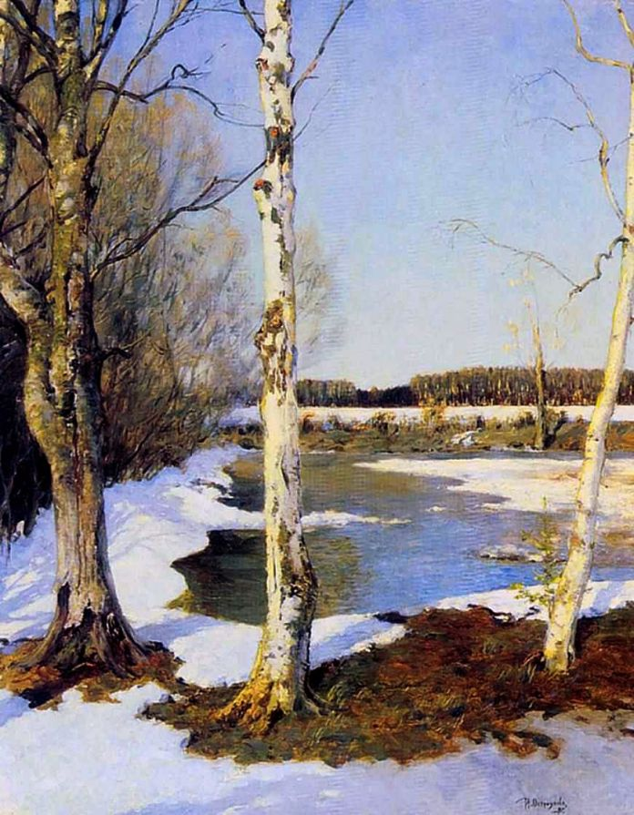
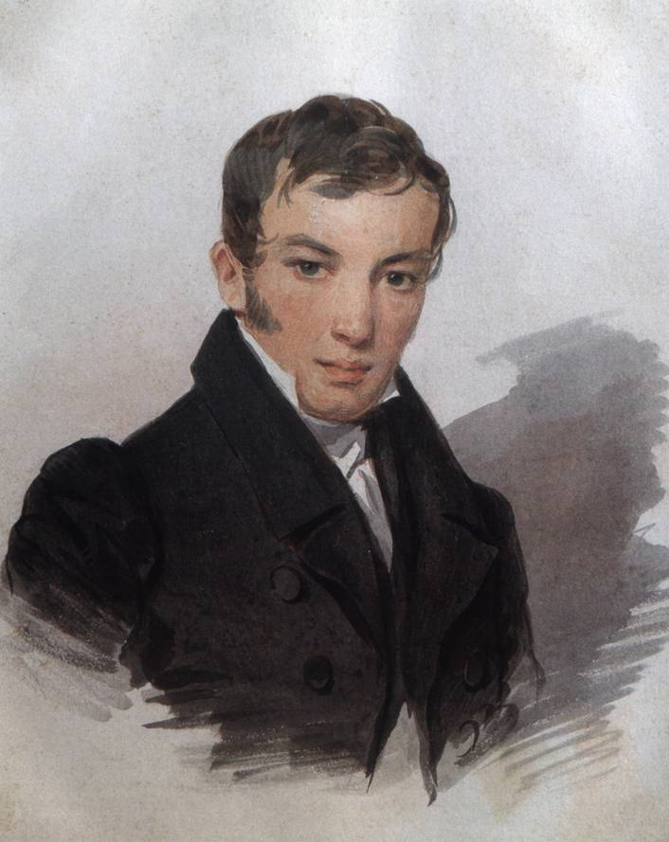
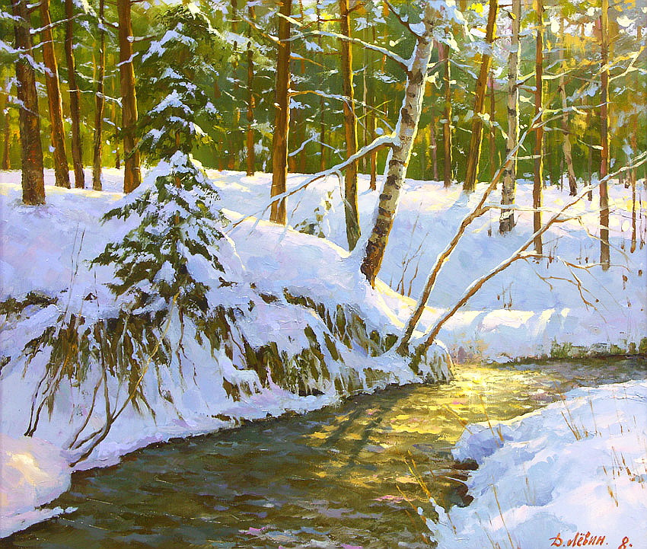
Василий Жуковский
Жаворонок
Остроухов И. “Ранняя весна”
На солнце тёмный лес зардел,
В долине пар белеет тонкий,
И песню раннюю запел
В лазури жаворонок звонкий.
Он голосисто с вышины
Поёт, на солнышке сверкая:
- Весна пришла к нам молодая,
Я здесь пою приход весны!
Жуковский, В. А. Жаворонок / Жуковский В. А // Времена года: стихи русских поэтов о природе. – Москва : ЭКСМО, 2009. – С. 35
Лёвин Д. «Пробуждение. Март»

Slide 4
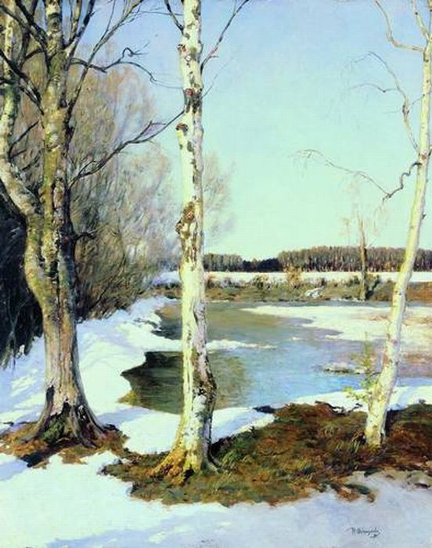
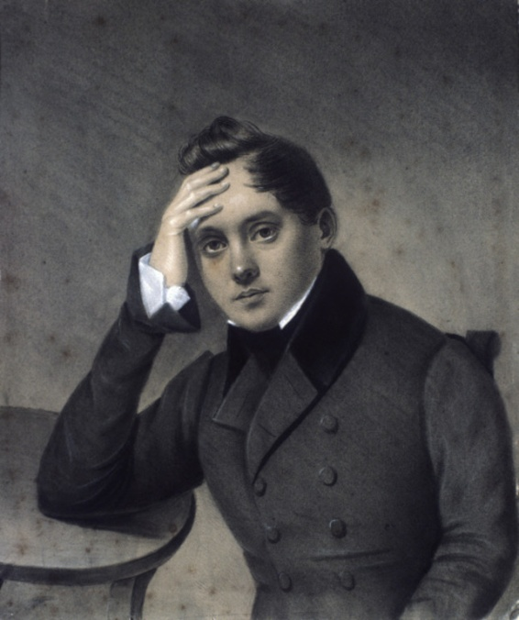
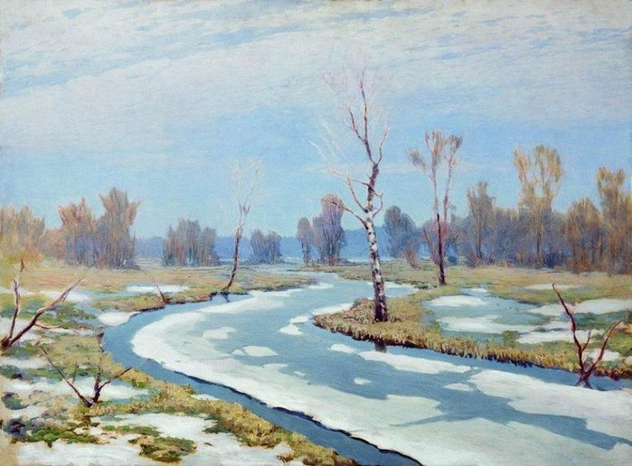
Евгений Баратынский
Весна, весна! как воздух чист!
Как ясен небосклон!
Своей лазурию живой
Слепит мне очи он.
Весна, весна! как высоко
На крыльях ветерка,
Ласкаясь к солнечным лучам,
Летают облака!
Шумят ручьи! блестят ручьи!
Взревев, река несёт
На торжествующем хребте
Поднятый ею лёд!
Ещё древа обнажены,
Но в роще ветхий лист,
Как прежде, под моей ногой
И шумен, и душист.
Под солнце самое взвился
И в яркой вышине
Незримый жаворонок поёт
Заздравный гимн весне.
Баратынский Е.
Остроухов И. С. «Ранняя весна»
Баратынский, Е. А. Весна/ Баратынский, Е. А // Времена года: стихи русских поэтов о природе. – Москва : ЭКСМО, 2009. – С. 35
Куинджи А. «Ранняя весна»

Slide 5
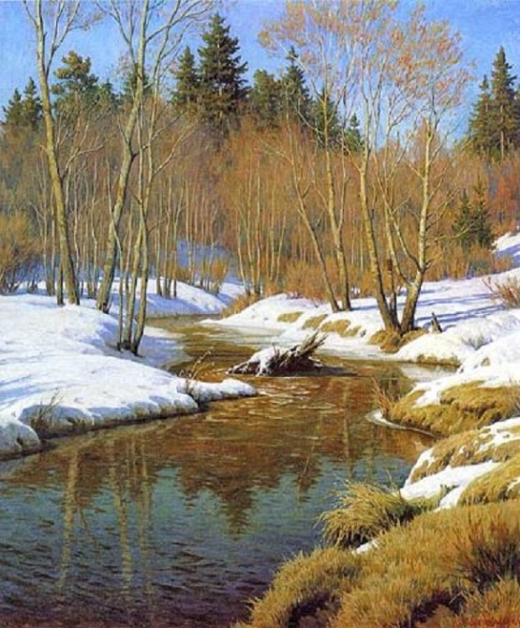
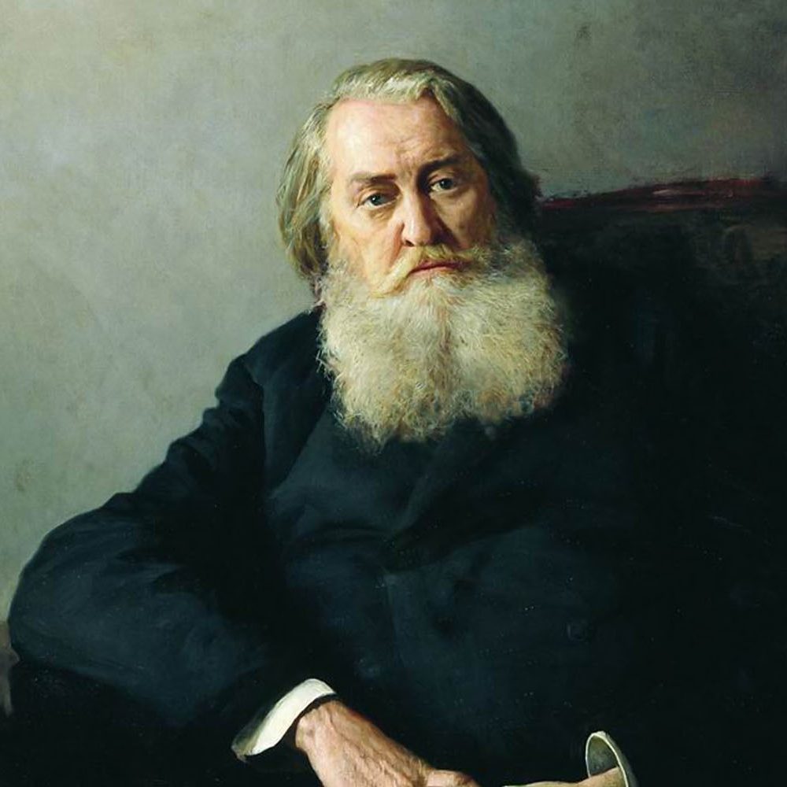
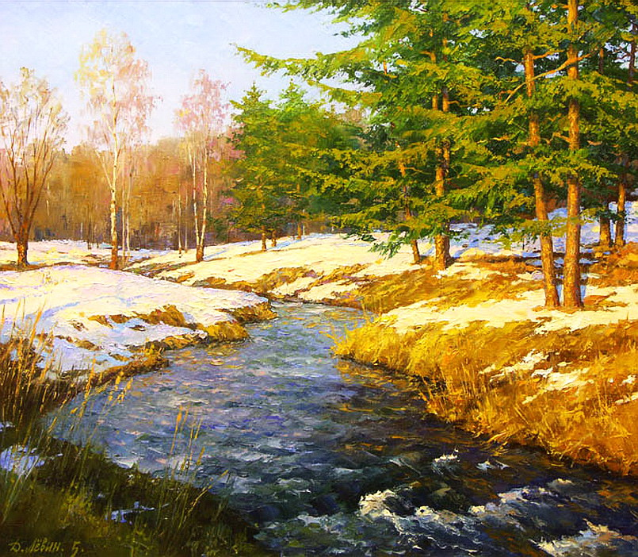
Алексей Плещеев
Щербаков Б.В. «Весенний день»
Уж тает снег, бегут ручьи,
В окно повеяло весною…
Засвищут скоро соловьи,
И лес оденется листвою!
Чиста небесная лазурь,
Теплей и ярче солнце стало,
Пора метелей злых и бурь
Опять надолго миновала…
Плещеев А.
Плещеев, А.Н. Уж тает снег / А.Н. Плещеев // Родная природа : стихи русских поэтов. – Москва : Детская литература, 1982 – С. 73
Лёвин Д. «Апрель. Пробуждение»

Slide 6
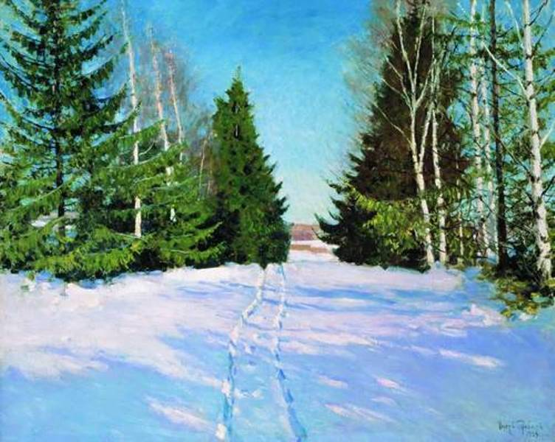
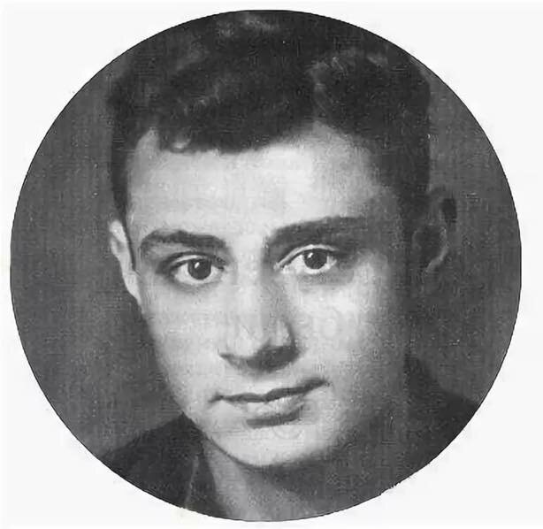
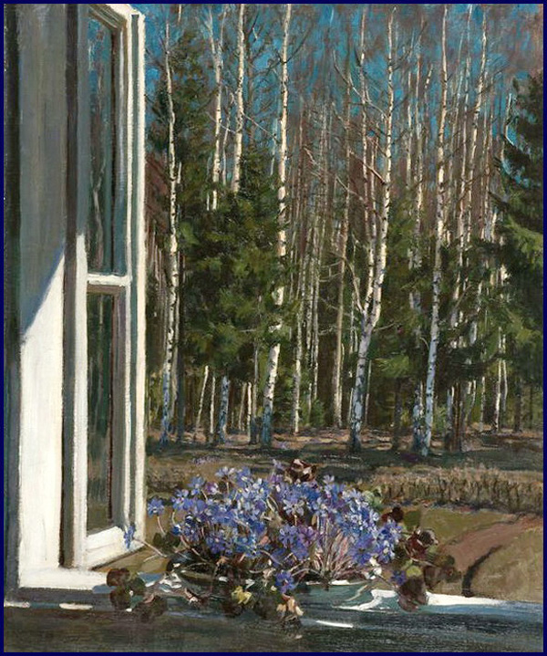
Эдуард Асадов
Э
Грабарь И.Э. «Март»
Весна — это свет и в любовь окно.
И выше нет в мире авторитета.
Ее воспевают в стихах поэты
И тянут художники на полотно.
Весна — расслабление и порыв!
И нет ни вредней ее, ни полезней.
Она — обостренье всех чувств людских
И, к сожаленью, вещей иных,
Она — обострение всех болезней…
Асадов Э.
Весна // Произведения русских писателей о весне / сост. С. Ф. Федоров. – Москва : РИПОЛ классик, 2011. – 65 с
Жуковский С. “Подснежники»”

Slide 7
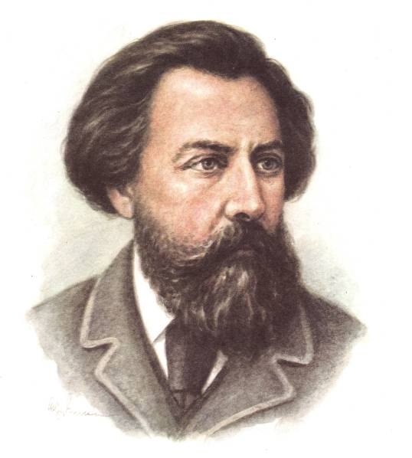
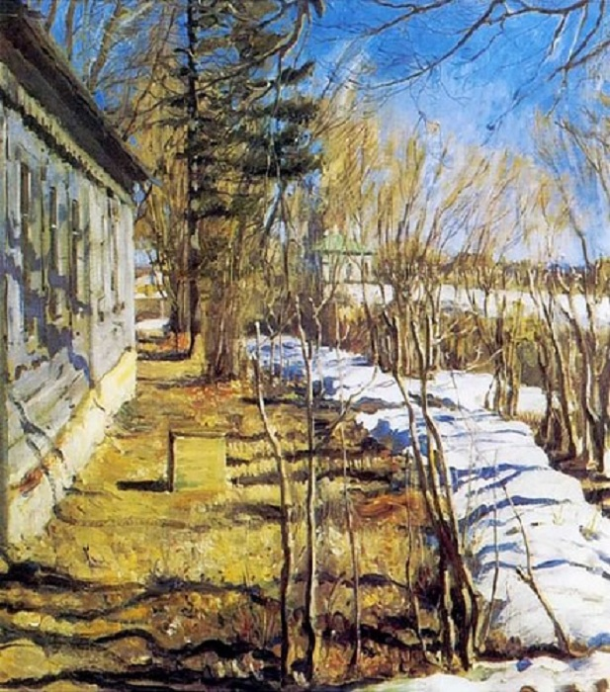
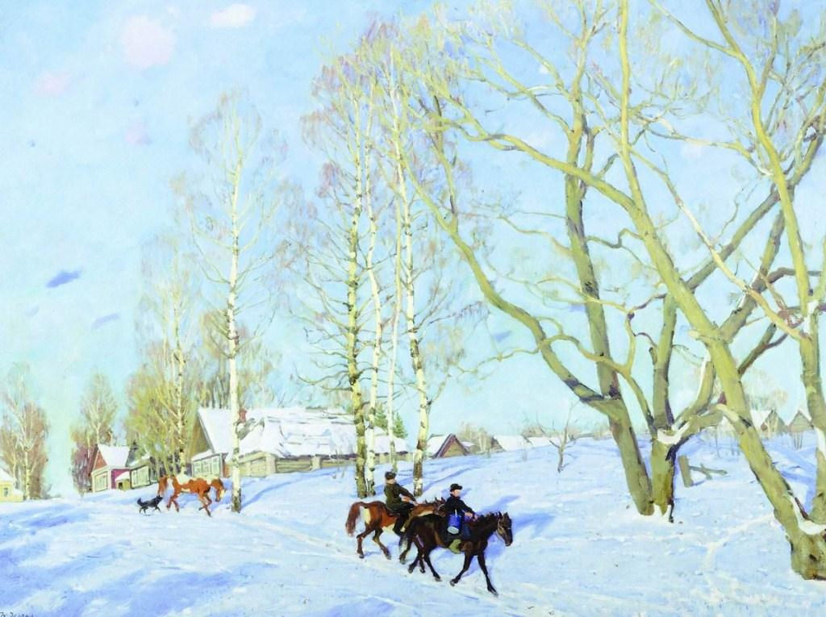
Алексей Толстой
Виноградов С.А. «Весна»
Вот уж снег последний в поле тает.
Тёплый пар восходит от земли.
И кувшинчик синий расцветает,
И зовут друг друга журавли.
Юный лес, в зеленый дым одетый,
Тёплых гроз нетерпеливо ждёт.
Всё весны дыханием согрето,
Всё кругом и любит и поёт.
Толстой А.
Толстой, А. К. Весна / Толстой, А. К // Времена года: стихи русских поэтов о природе. – Москва : ЭКСМО, 2009. – С. 63
Юон К. “Мартовское солнце”

Slide 8
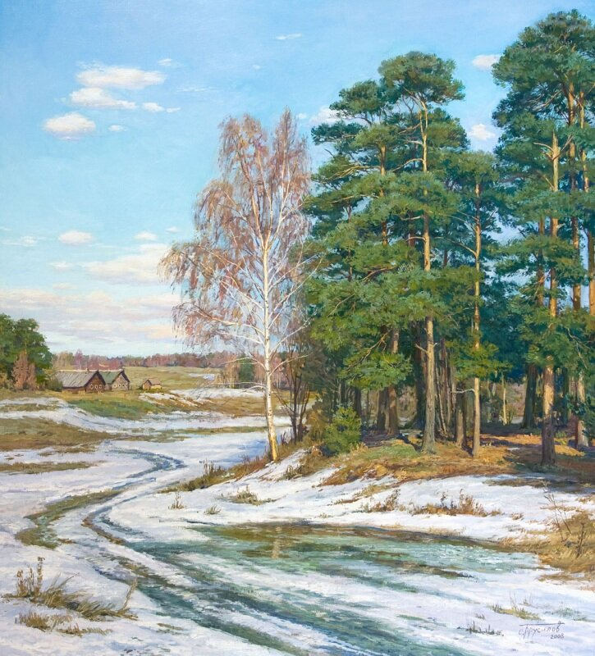
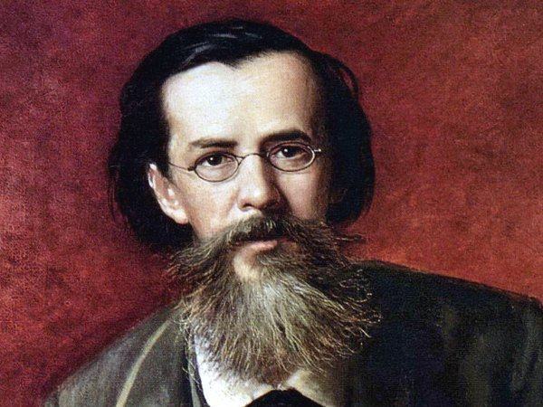
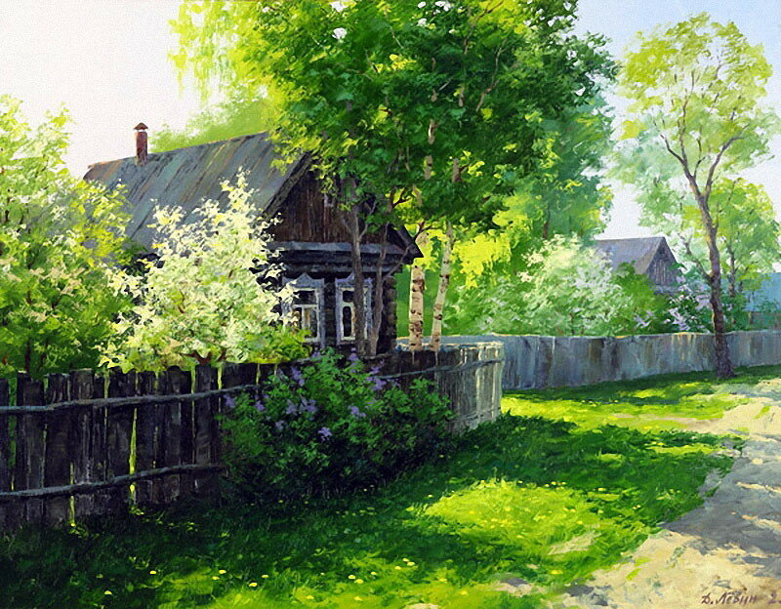
Аполлон Майков
Уходи, Зима седая!
Уж красавицы Весны
Колесница золотая
Мчится с горней вышины!
Старой спорить ли, тщедушной,
С ней — царицею цветов,
С целой армией воздушной
Благовонных ветерков!
А что шума, что гуденья,
Теплых ливней и лучей,
И чириканья,и пенья!..
Уходи себе скорей!
У нее не лук, не стрелы,
Улыбнулась лишь — и ты,
Подобрав свой саван белый,
Поползла в овраг, в кусты!..
Да найдут и по оврагам!
Вон — уж пчел рои шумят,
И летит победным флагом
Пестрых бабочек отряд!
Майков А.
Куинджи А.И. «Ранняя весна»
Лёвин Д. «Весна в деревне»
Майков, А. Н. Уходи, Зима, седая/ А.Н. Майков // Стихотворения. – Москва: Советская Россия, 1981. – С. 3

Slide 9
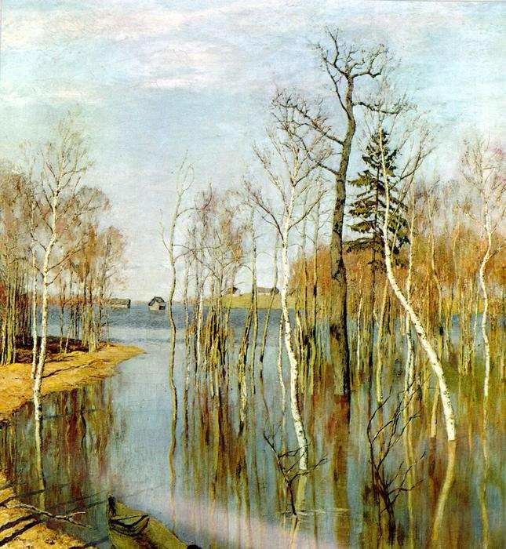
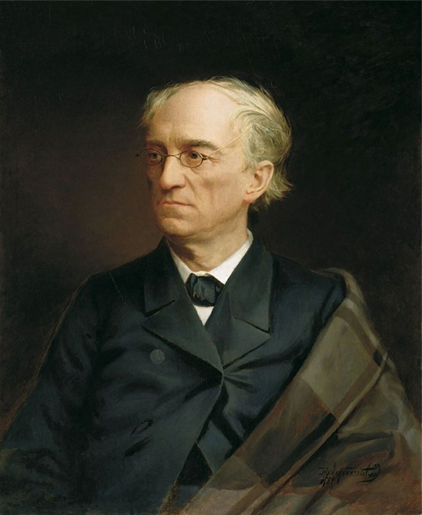
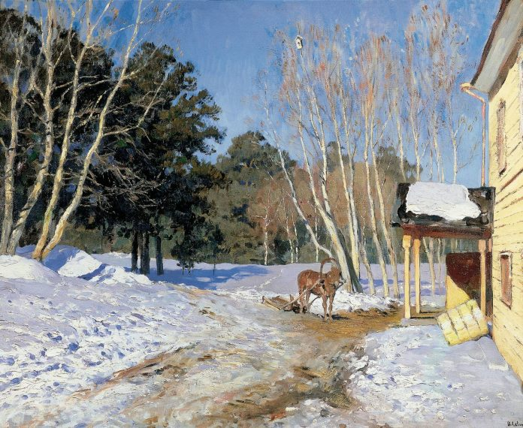
Федор Тютчев
Левитан И. «Большая вода»
Весенние воды
Еще в полях белеет снег,
А воды уж весной шумят —
Бегут и будят сонный брег,
Бегут и блещут и гласят.
Они гласят во все концы:
«Весна идет, весна идет!
Мы молодой весны гонцы,
Она нас выслала вперед».
Весна идет, весна идет!
И тихих, теплых майских дней
Румяный, светлый хоровод
Толпится весело за ней!
Тютчев Ф.
Левитан И. “Март”
Тютчев, Ф.И. Весенние воды / Ф.И. Тютчев // Родина: стихи. – Москва : Детская литература, 1986. – С. 102

Slide 10
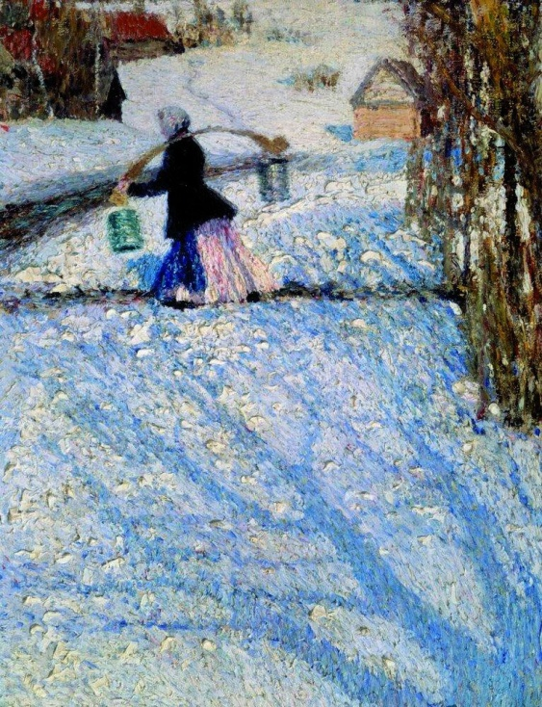
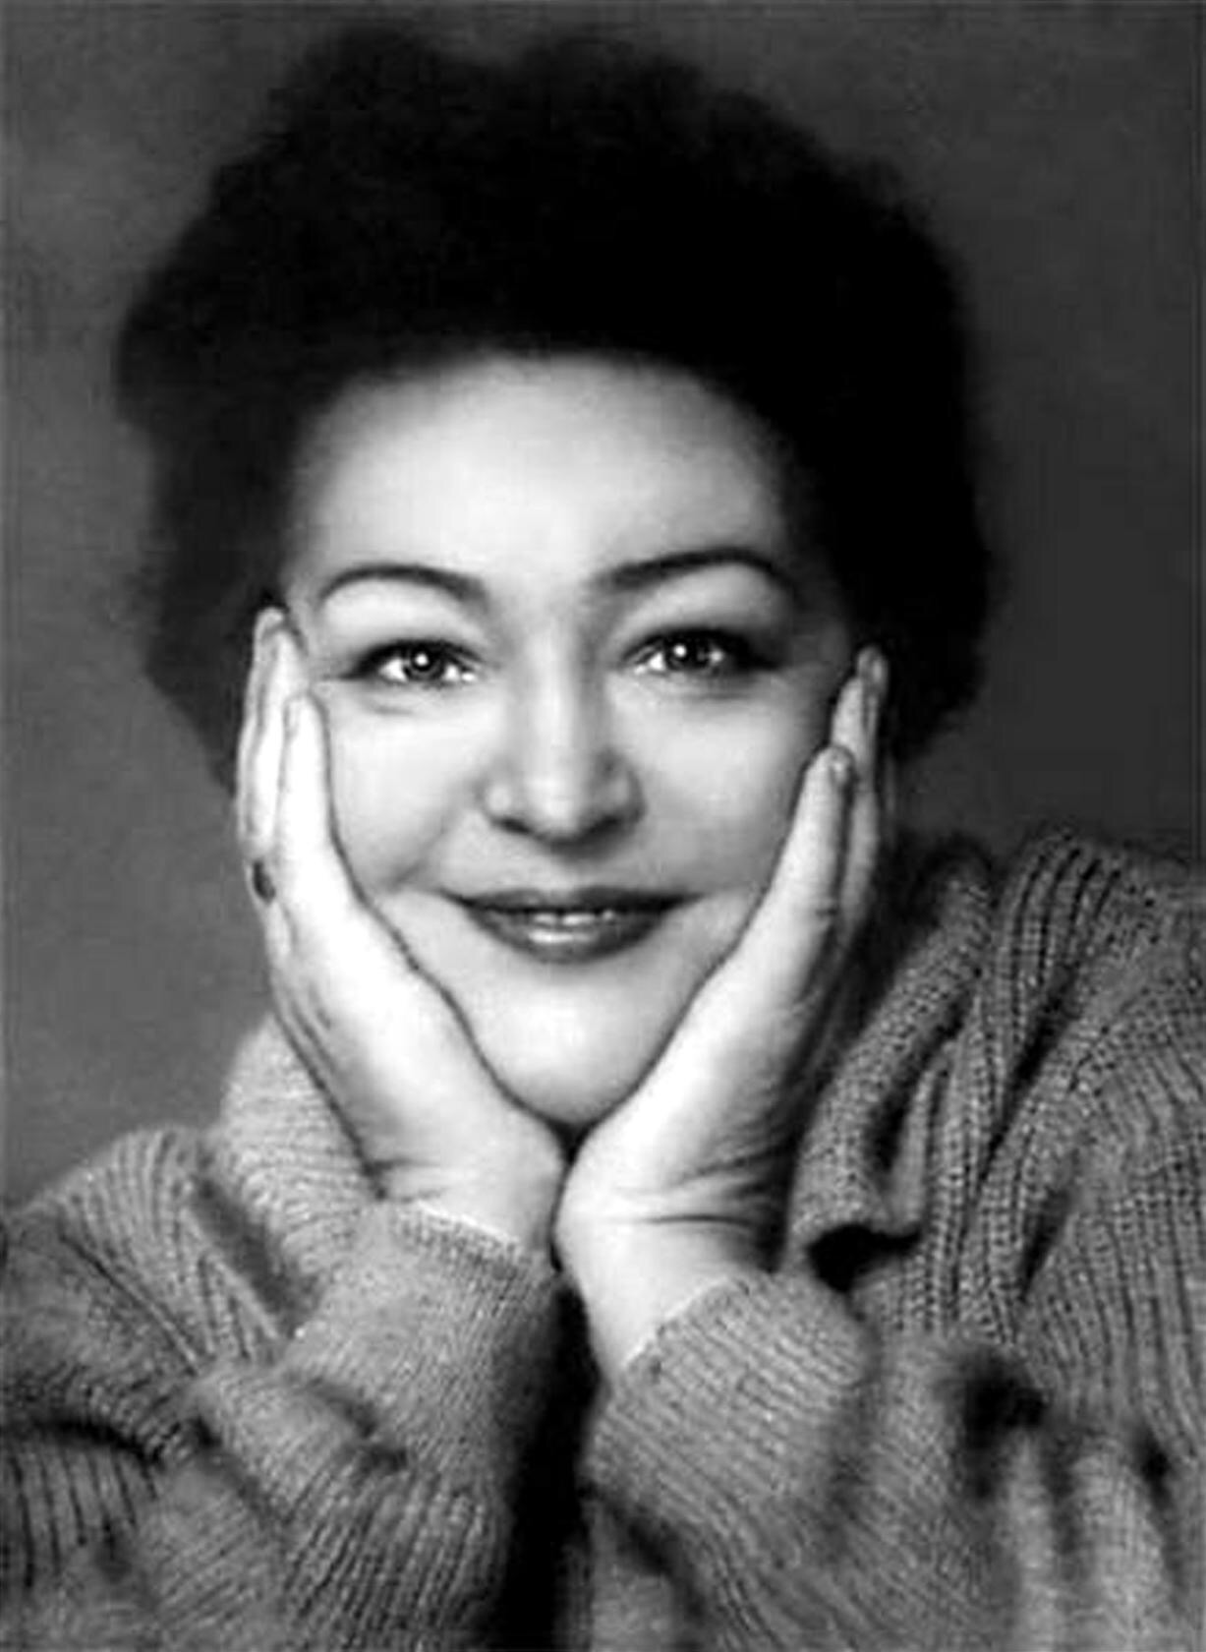
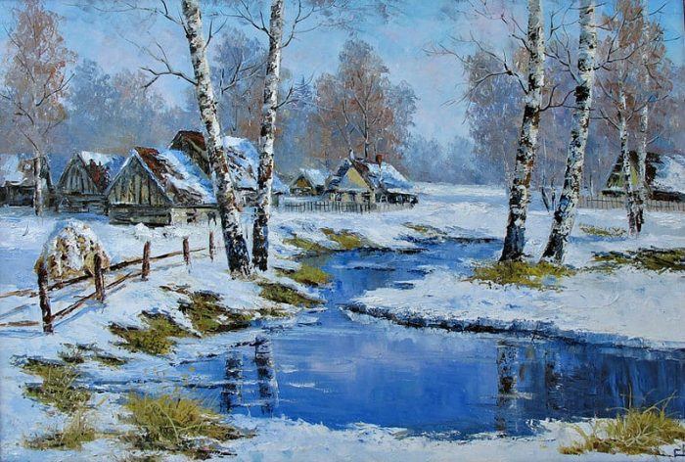
Вероника Тушнова
Грабарь И.Э. “Мартовский снег”
Воздух пьяный – нет спасения,
с ног сбивают два глотка.
Облака уже весенние,
кучевые облака.
Влажный лес синеет щёткою,
склон топорщится ольхой.
Всё проявленное, чёткое,
до всего подать рукой.
Тушнова В.
Весна // Произведения русских писателей о весне / сост. С. Ф. Федоров. – Москва : РИПОЛ классик, 2011. – 65 с
Синев Е.«Первые проталины

Slide 11
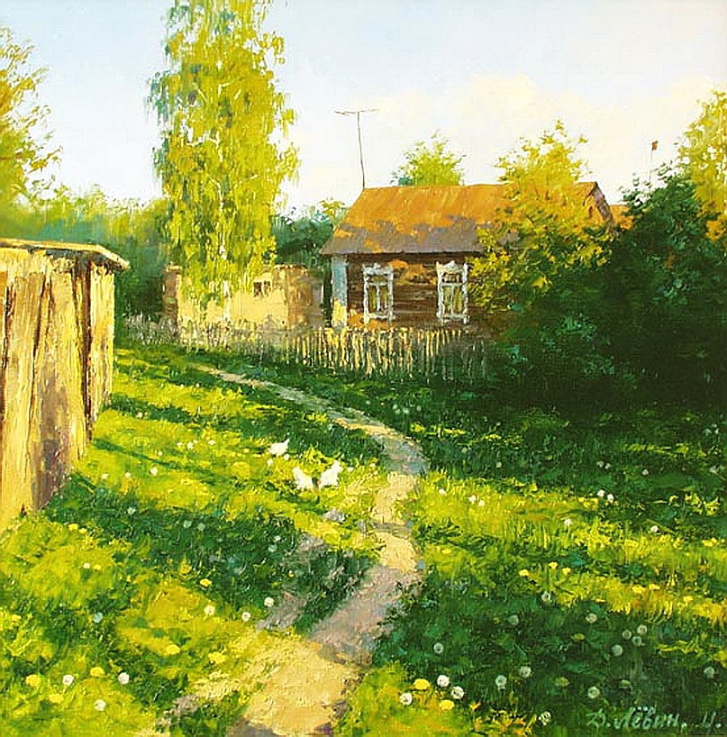
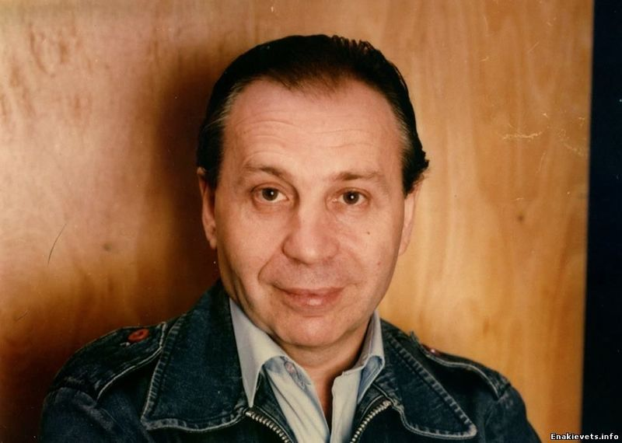
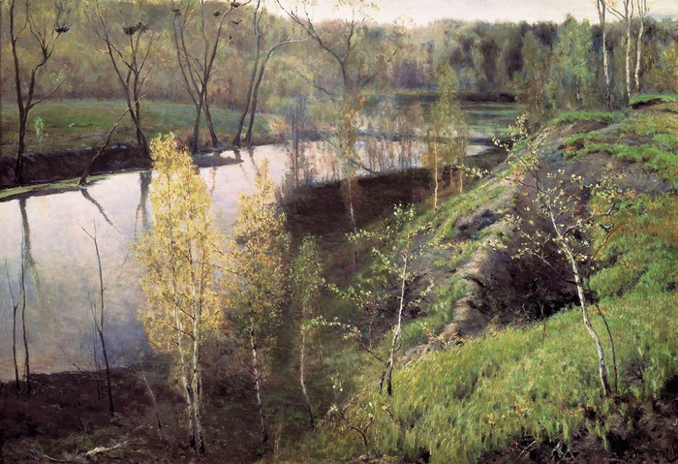
Михаил Пляцковский
Деньки стоят погожие,
На праздники похожие,
А в небе - солнце теплое,
Веселое и доброе.
Все реки разливаются,
Все почки раскрываются,
Ушла зима со стужами,
Сугробы стали лужами.
Покинув страны южные,
Вернулись птицы дружные.
На каждой ветке скворушки
Сидят и чистят перышки.
Пришла пора весенняя,
Пришла пора цветения.
И, значит, настроение
У всех людей - весеннее!
Пляцковский М.
Лёвин Д.« Майский рассвет»
Весна // Произведения русских писателей о весне / сост. С. Ф. Федоров. – Москва : РИПОЛ классик, 2011. – 65 с
Остроухов И.С. «Первая зелень»

Slide 12
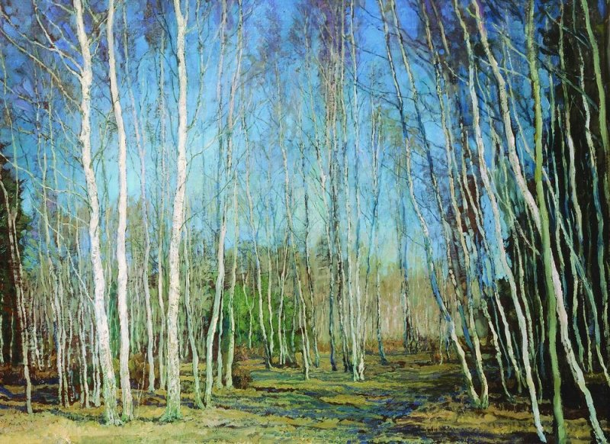
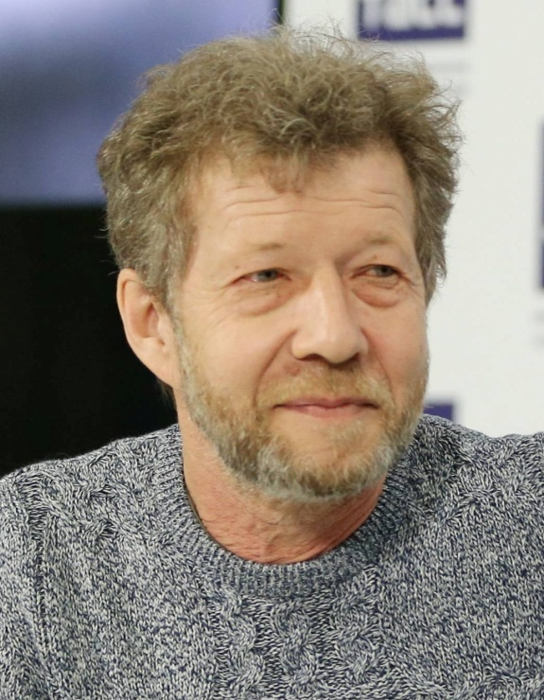
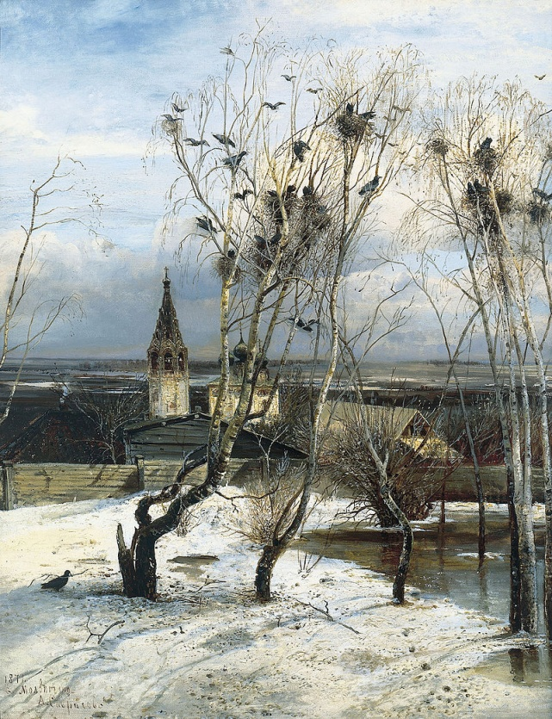
Андрей Усачев
Грачи прилетели
Еще не утихли метели.
Еще не проснулись ручьи.
Но в город грачи прилетели.
– Грачи прилетели! Грачи!
Расселись они на берёзах:
Шумят, суетятся, кричат…
Спешат обустраивать гнёзда,
Чтоб высидеть к маю грачат.
Какое повсюду веселье!
Едва опустившись с высот,
Как будто букетик весенний,
Грач веточку в клюве несёт.
Бакшеев В.Н. «Голубая весна»
И с новой надеждой и верой
Посмотрит вокруг человек:
На мутное небо и серый,
Слежавшийся мартовский снег.
Растает на Вербной неделе,
А может быть, и на Страстной.
Но в город грачи прилетели,
И в воздухе пахнет весной.
Усачёв А.
Весна // Произведения русских писателей о весне / сост. С. Ф. Федоров. – Москва : РИПОЛ классик, 2011. – 65 с
Саврасов А. “Грачи прилетели”

Slide 13
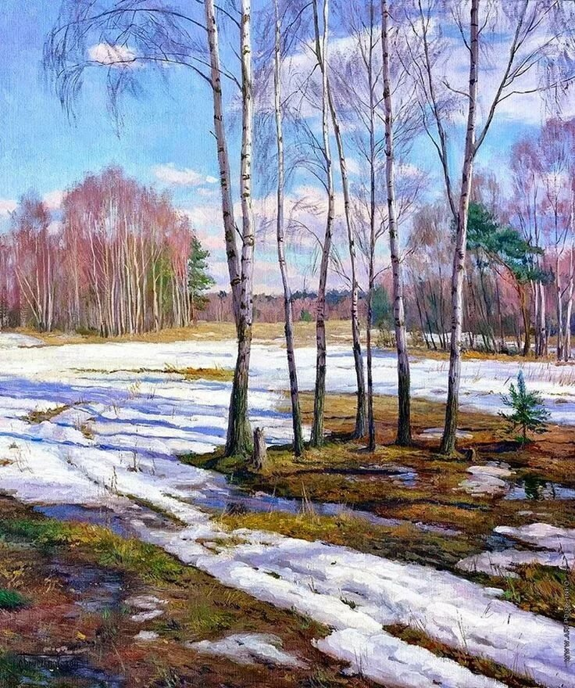
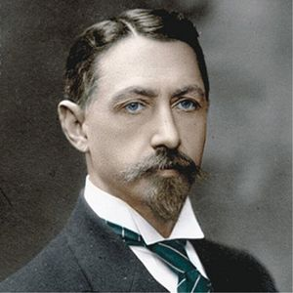
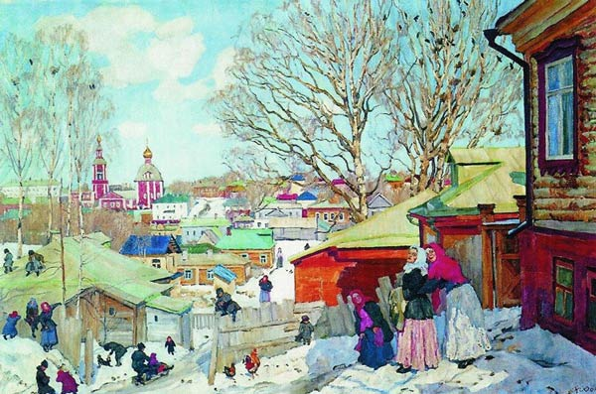
Иван Бунин
Прошли дожди, апрель теплеет,
Всю ночь – туман, а поутру
Весенний воздух точно млеет
И мягкой дымкою синеет
В далёких просеках в бору.
И тихо дремлет бор зелёный,
И в серебре лесных озёр
Ещё стройней его колонны,
Ещё свежее сосен кроны
И нежных лиственниц узор!
Бунин И.
Брусилов С.«Весна»
Бунин, И.А. Апрель/ И. А. Бунин // Золотой невод : стихи. – Москва : Детская литература, 1972. – С. 18.
Юон К. «Весенний солнечный день»

Slide 14
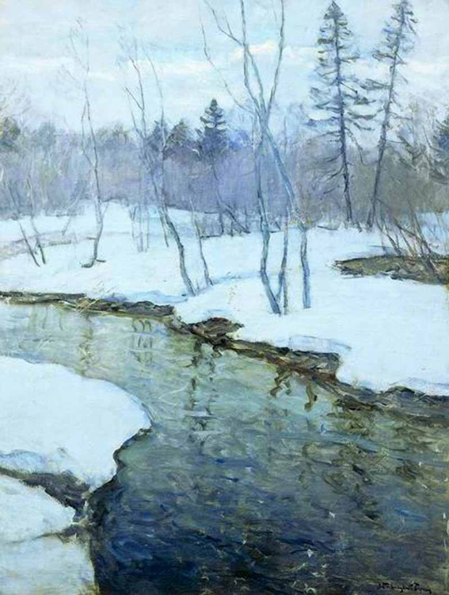
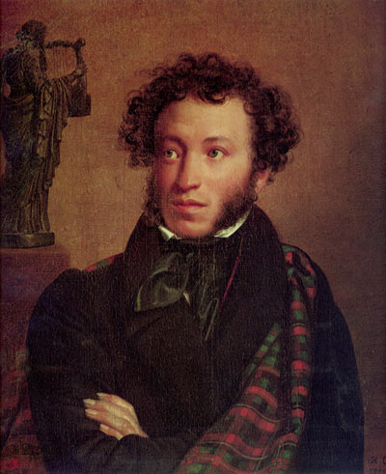
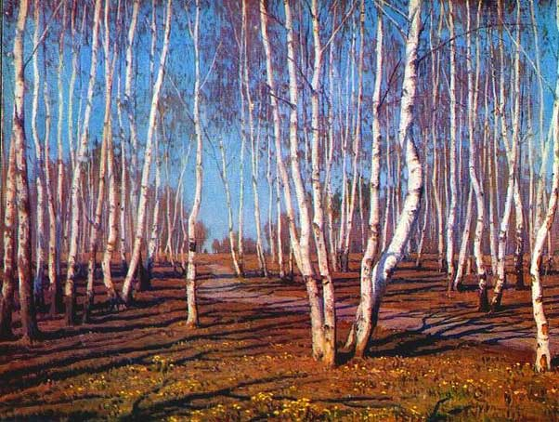
Александр Пушкин
Гонимы вешними лучами,
С окрестных гор уже снега
Сбежали мутными ручьями
На потопленные луга.
Улыбкой ясною природа
Сквозь сон встречает утро года;
Синея блещут небеса.
Еще прозрачные, леса
Как будто пухом зеленеют.
Пчела за данью полевой
Летит из кельи восковой.
Долины сохнут и пестреют;
Стада шумят, и соловей
Уж пел в безмолвии ночей.
А.С. Пушкин
Бялыницкий - Бируля ~ В начале весны
Пушкин, А. С. Гонимы вешними лучами / Пушкин, А. С. // Времена года: стихи русских поэтов о природе. – Москва : ЭКСМО, 2009. – С. 63
Щербаков Б. «Апрельское солнце»

Slide 15
До
новых
встреч

